Slide 1
«Знаешь ли ты свой родной язык?»
Интеллектуальный квиз

Slide 3
1 тур
Представление команд

Slide 4
2 тур
Блиц-опрос

Slide 5
1 вопрос
Кто написал стихотворение Бородино?

Slide 6
2 вопрос
Что стоит в слове перед корнем?

Slide 7
3 вопрос
Какой литературный герой в половодье спасал зайцев?

Slide 8
4 вопрос
Как называются слова, противоположные по смыслу?

Slide 9
5 вопрос
Сколько падежей в русском языке?

Slide 10
6 вопрос
Сколько лет рыбачил старик со старухой у синего моря?

Slide 11
7 вопрос
Как называются главные члены предложения?

Slide 12
8 вопрос
Кто создал славянскую азбуку?

Slide 13
9 вопрос
Чем заканчивается день и ночь?

Slide 14
10 вопрос
Как называются в русском языке такие слова как: большой, огромный, гигантский?

Slide 15
Правильные ответы

Slide 16
Лермонтов
Кто написал стихотворение Бородино?

Slide 17
Приставка
Что стоит в слове перед корнем?

Slide 18
Дед Мазай
Какой литературный герой в половодье спасал зайцев?

Slide 19
Антонимы
Как называются слова, противоположные по смыслу?

Slide 20
6 падежей
Сколько падежей в русском языке?

Slide 21
33 года
Сколько лет рыбачил старик со старухой у синего моря?

Slide 22
Подлежащее и сказуемое
Как называются главные члены предложения?

Slide 23
Кирилл и Мефодий
Кто создал славянскую азбуку?

Slide 24
Мягкий знак
Чем заканчивается день и ночь?

Slide 25
Синонимы
Как называются в русском языке такие слова как: большой, огромный, гигантский?

Slide 26
3 тур
Скажи одним словом

Slide 27
1 вопрос
В двух словах

Slide 28
2 вопрос
Куры не клюют

Slide 29
3 вопрос
Ушки на макушке

Slide 30
4 вопрос
Заячья душа

Slide 31
5 вопрос
Кривить душой

Slide 32
6 вопрос
Кожа да кости

Slide 33
7 вопрос
Вставлять палки в колеса

Slide 34
8 вопрос
Рукой подать

Slide 35
9 вопрос
Спустя рукава

Slide 36
10 вопрос
Повесить голову

Slide 37
Правильные ответы

Slide 38
Коротко (кратко)
В двух словах

Slide 39
много
Куры не клюют

Slide 40
внимательно
Ушки на макушке

Slide 41
4 вопрос
Заячья душа
(трус, трусливый)

Slide 42
5 вопрос
Кривить душой
(лгать, обманывать)

Slide 43
6 вопрос
Кожа да кости
(худой)

Slide 44
7 вопрос
Вставлять палки в колеса
(мешать)

Slide 45
8 вопрос
Рукой подать
(близко, рядом)

Slide 46
9 вопрос
Спустя рукава
(плохо)

Slide 47
10 вопрос
Повесить голову
(печалиться)

Slide 48
4 тур
Угадай по фото

Slide 49
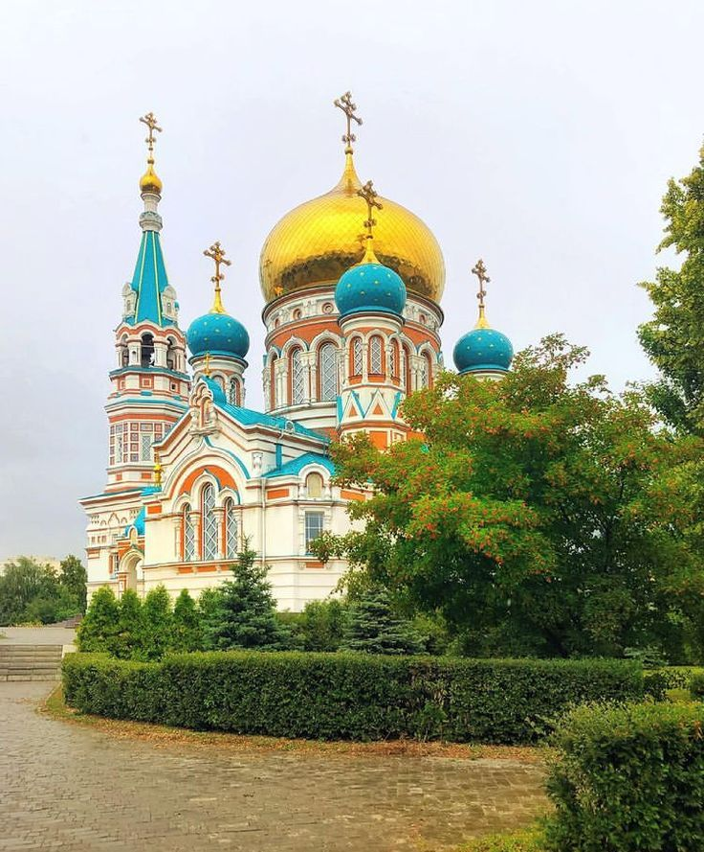
1 вопрос

Slide 50
2 вопрос

Slide 51
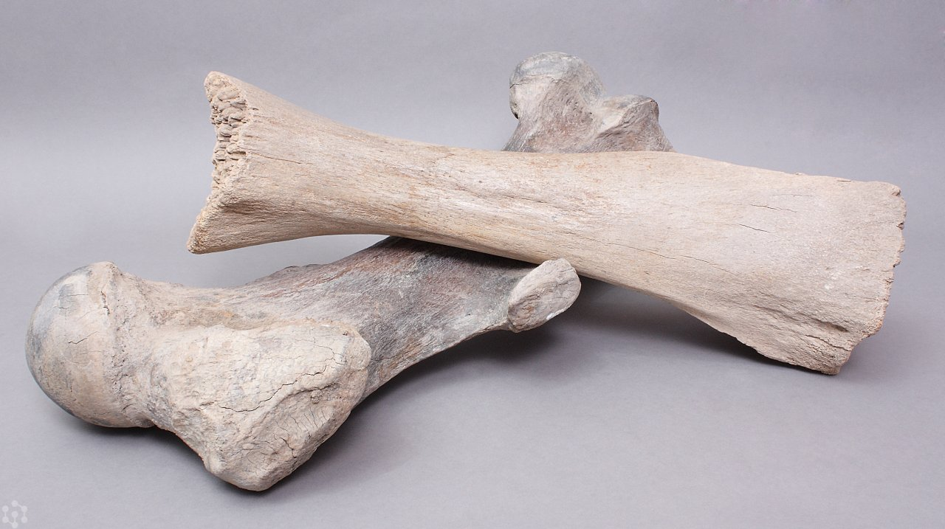
3 вопрос

Slide 52
4 вопрос

Slide 53
5 вопрос

Slide 54
6 вопрос

Slide 55
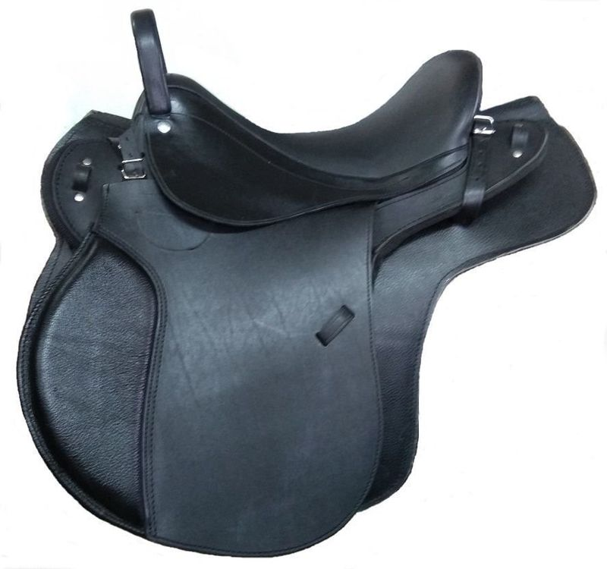
7 вопрос

Slide 56
8 вопрос

Slide 57
9 вопрос

Slide 58
10 вопрос

Slide 59
4 тур
Правильные ответы

Slide 60
«Божий одуванчик»

Slide 61
«Мухи не обидит»

Slide 62
«Язык без костей»

Slide 63
«Шут гороховый»

Slide 64
«Время – деньги»

Slide 65
«Темная лошадка»

Slide 66
«Дойти до ручки»

Slide 67
«Семь пядей во лбу»

Slide 68
«Жизнь бьет ключом»

Slide 69
5 тур
Говори правильно

Slide 70
1 вопрос
Договор

Slide 71
2 вопрос
Каталог

Slide 72
3 вопрос
Квартал

Slide 73
4 вопрос
Звонит

Slide 74
5 вопрос
Начался

Slide 75
6 вопрос
Облегчить

Slide 76
7 вопрос
Углубить

Slide 77
8 вопрос
Феномен

Slide 78
9 вопрос
Торты

Slide 79
10 вопрос
Туфля

Slide 80
5 тур
Правильные ответы

Slide 81
1 вопрос
Договор
Чтобы вдруг не вышел спор,
Заключите договóр.

Slide 82
2 вопрос
Каталог
Фраза для запоминания:
Подарок выбрать мне помог
Один хороший каталóг.

Slide 83
3 вопрос
Квартал
Фраза для запоминания:
В бухгалтерии аврал —
Завершается квартáл.

Slide 84
4 вопрос
Звонит
Фраза для запоминания:
Филологу никто не звóнит.
Филологу всегда звоня́т.

Slide 85
5 вопрос
Начался
Фраза для запоминания:
Большая суета
Вокруг нас начата́.

Slide 86
6 вопрос
Облегчить
Фраза для запоминания:
Непросто ударенья заучить —
Стихи задачу могут облегчи́ть.

Slide 87
7 вопрос
Углубить
Фраза для запоминания:
Корабли не смогут плыть —
Канал здесь нужно углуби́ть.

Slide 88
8 вопрос
Феномен
Фраза для запоминания:
Вынесли приговор: он невиновен.
Столь странный это был фенóмен.

Slide 89
9 вопрос
Торты
Фраза для запоминания:
В музее — натюрморты:
На них — цветы и тóрты.

Slide 90
10 вопрос
Туфля
Фраза для запоминания:
Слово «туфля» я прочту
С ударением на «ту».

Slide 91
6 тур
Неологизмы

Slide 92
1 вопрос
Человек, ведущий сетевой журнал или дневник событий

Slide 93
2 вопрос
Форма времяпрепровождения в виде посещения магазинов

Slide 94
3 вопрос
Автопортрет, снимок самого себя на фотокамеру

Slide 95
4 вопрос
Криптовалюта, цифровая валюта, электронная валюта, виртуальная валюта

Slide 96
5 вопрос
Ажиотаж, шумиха в медиа, в СМИ, в Интернете или где-то еще вокруг какого-либо события или какой-либо личности, гаджета, игры

Slide 97
6 вопрос
Информационная мистификация или намеренное распространение дезинформации в социальных медиа и традиционных СМИ

Slide 98
7 вопрос
Небольшой узкоспециализированный магазин с ограниченным кругом клиентов

Slide 99
8 вопрос
Продажа товаров и услуг с помощью автоматизированных систем (торговых автоматов)

Slide 100
9 вопрос
Крайний срок (дата и/или время), к которому должна быть выполнена задача

Slide 101
10 вопрос
Рассылка коммерческой и иной рекламы или иных видов сообщений в сети Интернет лицам, не выражавшим желания их получать.

Slide 102
6 тур
Неологизмы

Slide 103
1 вопрос
Человек, ведущий сетевой журнал или дневник событий
Блогер

Slide 104
2 вопрос
Форма времяпрепровождения в виде посещения магазинов
Шоппинг

Slide 105
3 вопрос
Автопортрет, снимок самого себя на фотокамеру
Селфи

Slide 106
4 вопрос
Криптовалюта, цифровая валюта, электронная валюта, виртуальная валюта
Биткоин

Slide 107
5 вопрос
Ажиотаж, шумиха в медиа, в СМИ, в Интернете или где-то еще вокруг какого-либо события или какой-либо личности, гаджета, игры
Хайп

Slide 108
6 вопрос
Информационная мистификация или намеренное распространение дезинформации в социальных медиа и традиционных СМИ
Фейк

Slide 109
7 вопрос
Небольшой узкоспециализированный магазин с ограниченным кругом клиентов
Бутик

Slide 110
8 вопрос
Продажа товаров и услуг с помощью автоматизированных систем (торговых автоматов)
Вендинг

Slide 111
9 вопрос
Крайний срок (дата и/или время), к которому должна быть выполнена задача
Дедлайн

Slide 112
10 вопрос
Рассылка коммерческой и иной рекламы или иных видов сообщений в сети Интернет лицам, не выражавшим желания их получать
Спам

